Slide 1
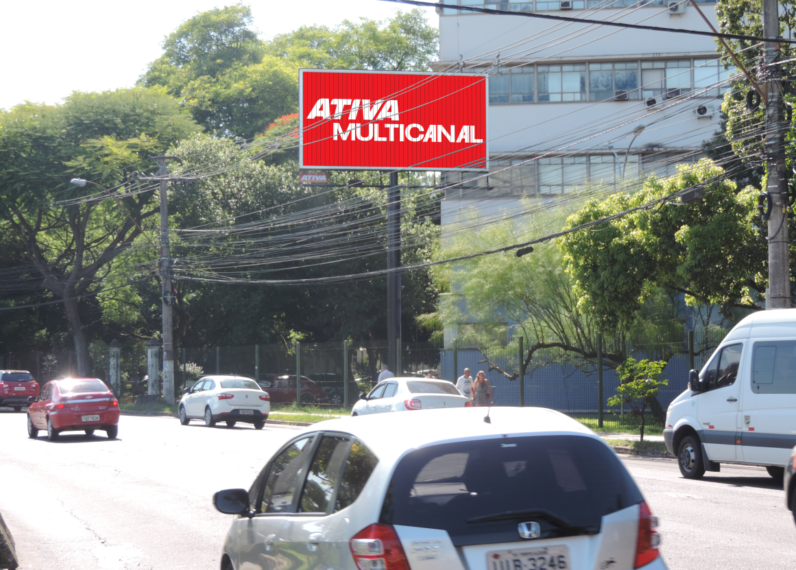
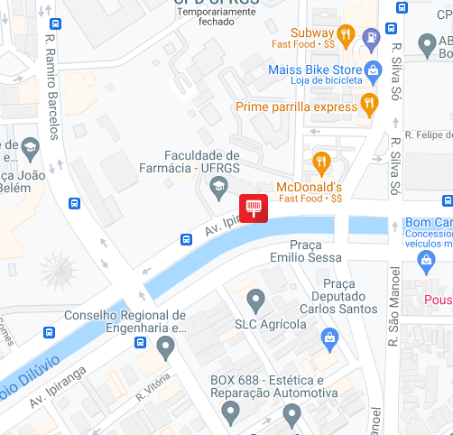
TRIFACE
Porto Alegre/RS
Av. Ipiranga, 2752
Esq. Rua São Manoel
Sentido: Bairro/Centro
Bairro: Rio Branco
Formato: 6,70 x 3,40
REFERÊNCIAS
Faculdade de Farmácia da UFRGS
McDonald’s
Rota para Shopping Praia de Belas
Rota para Orla do Guaíba
POTENCIAL DE IMPACTOS MENSAIS: 5.597.424*
*SMT/2015
Código do ponto
015613 | 015614 | 015615

